Slide 1
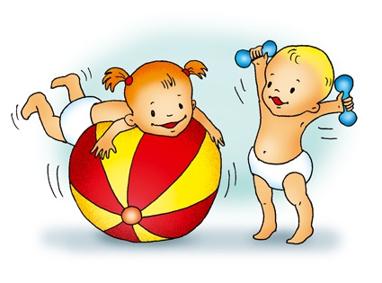
ДВИГАТЕЛЬНАЯ АКТИВНОСТЬ ДЕТЕЙ ДОШКОЛЬНОГО ВОЗРАСТА
КАК УСЛОВИЕ ИНТЕГРАЦИИ ОБРАЗОВАТЕЛЬНЫХ ФАКТОРОВ:
ДОШКОЛЬНЫХ ОБРАЗОВАТЕЛЬНЫХ УЧРЕЖДЕНИЙ И СЕМЬИ

Slide 2
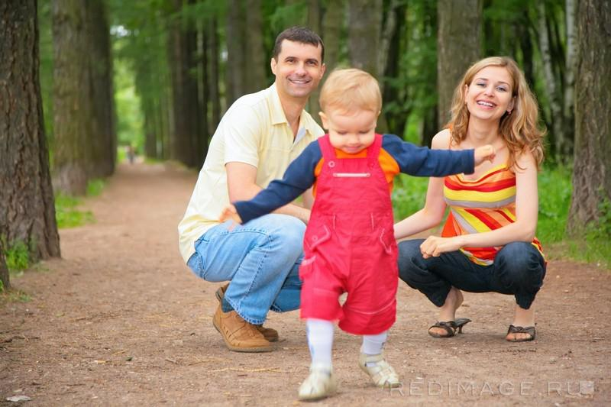
Семья – весьма важное значимое звено в системе социального воспитания.

Slide 3
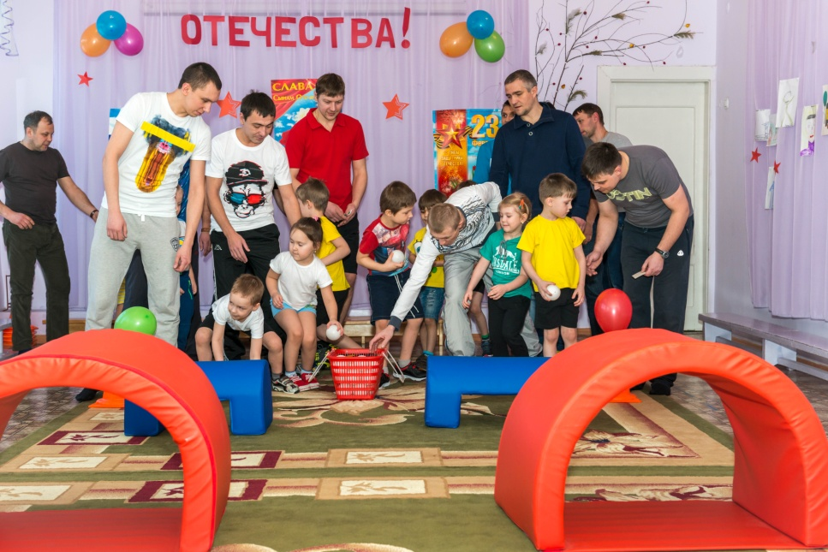
Принципы работы с семьей :
1. Единство. Оно достигается в том случае, если цели и задачи в воспитании ребенка понятны родителям, если семья знакома с основным содержанием, методами и приемами оздоровительной работы в детском саду, а педагоги используют лучший опыт семейного воспитания.
2. Систематичность и последовательность. Работа проводится в соответствии с конкретным планом в течение всего года и всего периода пребывания ребенка в дошкольном образовательном учреждении.

Slide 4
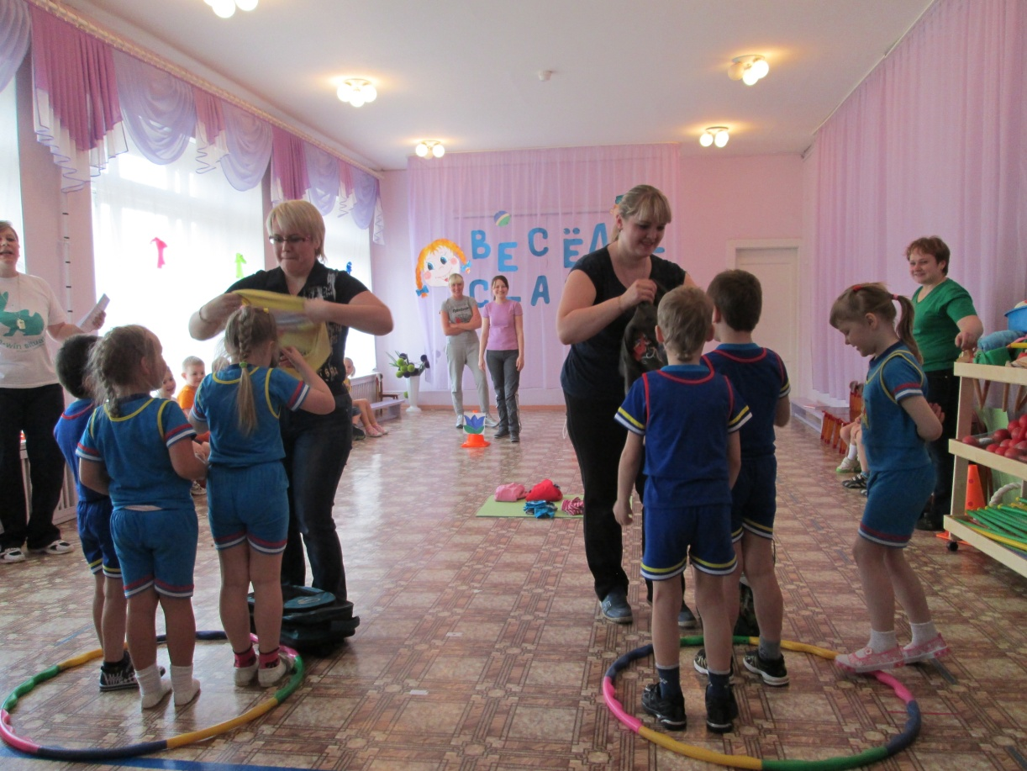
3. Индивидуальный подход. Каждый ребенок уникален и неповторим.
4. Взаимное доверие и взаимопомощь педагогов и родителей. Укрепление авторитета педагогов в семье, а родителей – в дошкольном образовательном учреждении.

Slide 5
Содержание работы с семьей :
целенаправленная просветительская работа, пропагандирующая закаливание, оптимальный двигательный режим, здоровый образ жизни и т.д.;
 ознакомление родителей со всем объемом оздоровительной работы в дошкольном образовательном учреждении, направленной на физическое, психическое и социальное развитие ребенка;
 участие родителей в составлении индивидуальных программ оздоровления детей;
 обязательное ознакомление родителей с результатами диагностики состояния ребенка;
 обучение родителей конкретным методам и приемам оздоровления (ЛФК, дыхательная гимнастика, самомассаж и др.);
 ознакомление родителей с лечебно-профилактическими мероприятиями, проводимыми в дошкольном образовательном учреждении, обучение нетрадиционным методам оздоровления детского организма (физиотерапия, ароматерапия и др.).

Slide 6
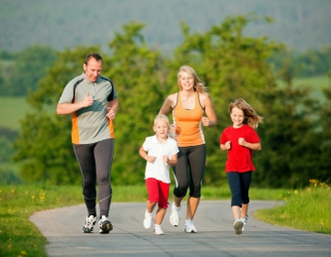
Движение является основным стимулятором жизнедеятельности
организма человека.

Slide 7
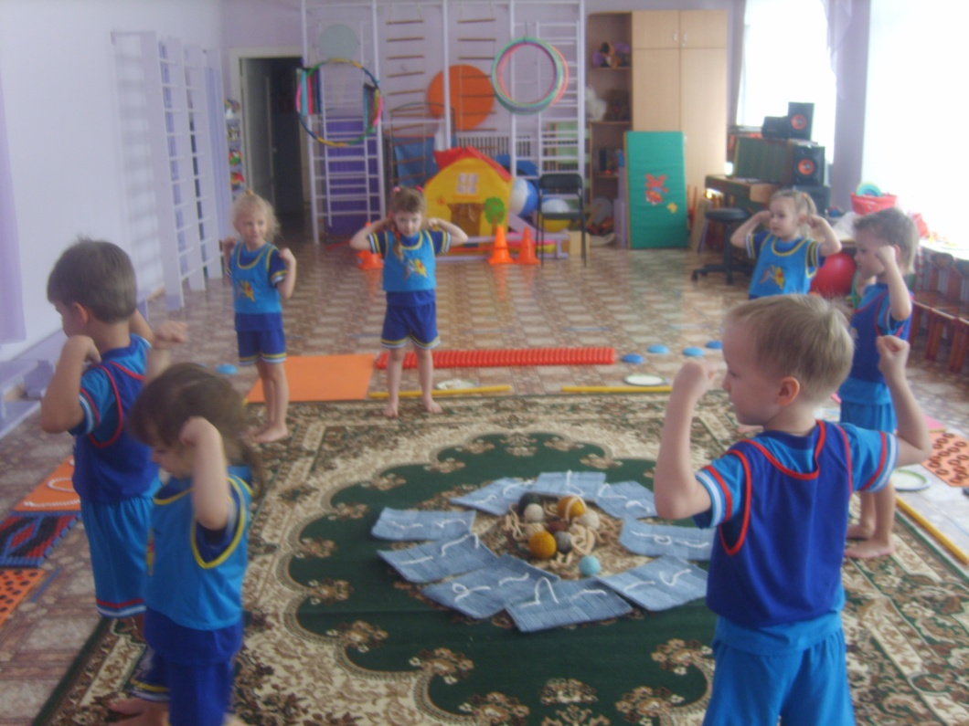
Физические упражнения являются средством неспецифической профилактики ряда функциональных расстройств и заболеваний

Slide 8
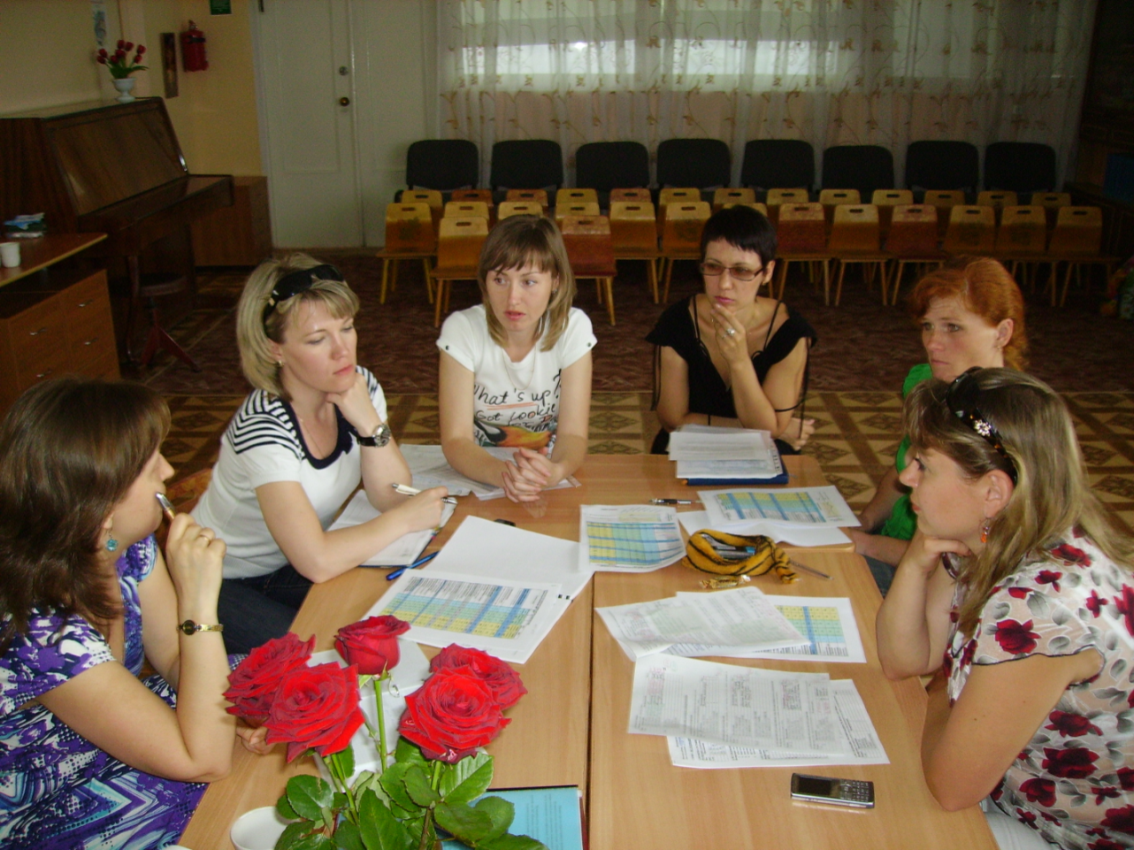
АНКЕТИРОВАНИЕ ДЛЯ РОДИТЕЛЕЙ
«Как Вы оцениваете двигательную активность своих детей?»
«Какое физкультурное оборудование имеется в Вашей семье?»
«Как используется физкультурное оборудование для детей в Вашей семье?»
«Принимаете ли Вы участие в двигательной активности Вашего ребенка?»
«Какие виды двигательной активности сына (дочери) осуществляются в Вашей семье?»
«Как часто, в какие дни и в какое время в Вашей семье осуществляется двигательная активность детей?» и др.

Slide 9
Родители ответили:
«Как Вы оцениваете двигательную активность своих детей?»
95 человек
79 человек
3 человека
4 человека

Slide 10
«Какое физкультурное оборудование имеется в Вашей семье?»
«Что имеется у Вас?» респонденты написали следующее: ролики, гимнастические кольца, качели, турник, бадминтон, настольный теннис и т.д.

Slide 11
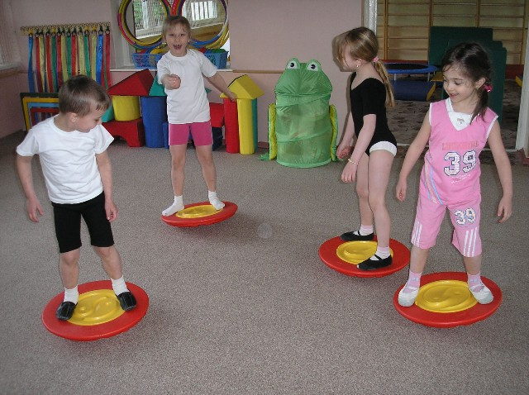
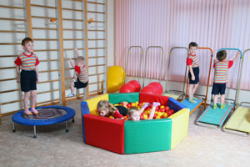
Физкультурное
оборудование

Slide 12
«Как используется физкультурное оборудование для детей в Вашей семье?»

Slide 13
«Принимаете ли Вы участие в двигательной активности своего ребенка?»

Slide 14
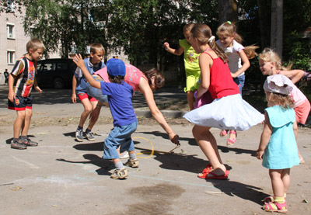
Совместные игры взрослых и детей.

Slide 15
Какие же виды двигательной активности сына (дочери) осуществляются в семьях?
12 семей
7 семей
36 семей
50 семей
101 семья
104 семьи
130 семей

Slide 16
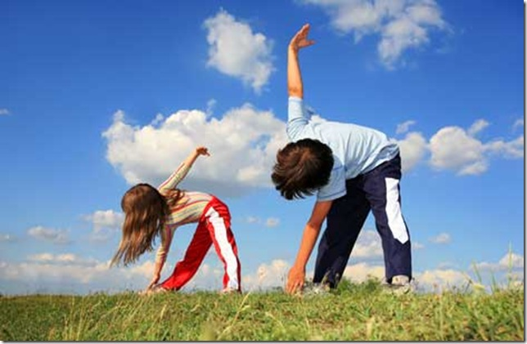
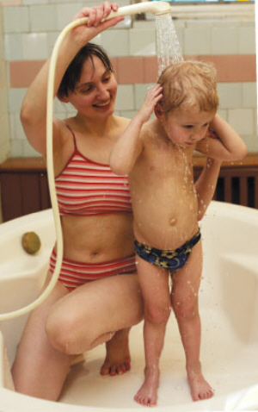
Закаливание водой
Утренняя гимнастика

Slide 17
«Как часто, в какие дни, и в какое время в Вашей семье осуществляется двигательная активность детей?»
В семьях
47 %
41,7 %
22 %
11 %
7 %

Slide 18
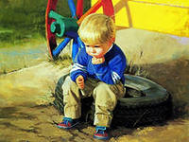
ТРУДНОСТИ ПРИ ФОРМИРОВАНИИ
ДВИГАТЕЛЬНОЙ АКТИВНОСТИ
ДЕТЕЙ В УСЛОВИЯХ СЕМЬИ:
малогабаритная квартира;
не хватает средств;
не хватает времени;
нет возможности;
противостояние детей;
недостаток знаний.

Slide 19
По результатам анкетирования были намечены мероприятия по улучшению работы в данном направлении.:
родительского собрания на тему: «Двигательная активность детей дошкольного возраста»;
организация консультационного пункта для родителей.
Кроме того, для решения данной проблемы была организована «Школа для родителей» с использованием различных форм работы.

Slide 20
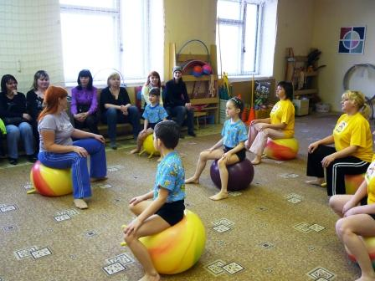
Цель данного раздела – вооружение родителей элементарными теоретическими знаниями и практическими умениями в области здоровья и двигательной активности. Работа строится на принципах преемственности семьи и детского
учреждения.

Slide 21
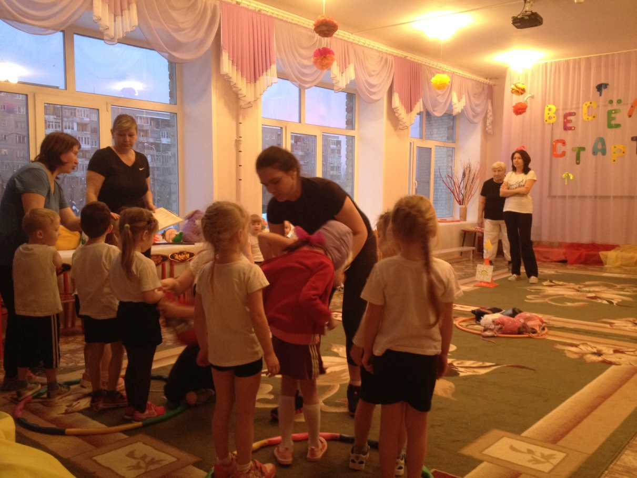
Задачи преемственности семьи и ДОУ
по вопросам оздоровления детей:
 распространение педагогами ДОУ знаний о здоровье, физической культуре и спорте в процессе оздоровления и укрепления здоровья дошкольников;
установление единства педагогических воздействий и оказание помощи семье в овладении родителями элементарными основами здоровьесберегающих технологий.

Slide 22
Примерная тематика занятий включает следующие направления:
1. Основные периоды развития детей от рождения до 7 лет.
2. Особенности физического воспитания мальчиков и девочек в семье. Показатели физического развития дошкольников.
3. Гигиенические нормы и требования к режиму дня, питанию, одежде и обуви ребенка.
4. Особенности влияния физических упражнений на детский организм.
5. Закаливание – способ адаптации к окружающей среде.
6. Как помочь ребенку привить любовь к физическим упражнениям. Возможные результаты реализации программы.
7. Овладение различными способами двигательных действий и умение целесообразно их применять в различных условиях.
8. Организация первой доврачебной помощи при травмах и несчастных случаях.

Slide 23
В этих целях широко используется:
информация для родителей на стендах, папках, в методическом кабинете дошкольного образовательного учреждения;


консультации – индивидуальные и групповые;
устные журналы и дискуссии с участием психологов, медиков, специалистов по физкультуре, а также ознакомление родителей с ценным опытом воспитания;


Slide 24

семинары-практикумы;

тренинги и деловые игры с прослушиванием бесед с детьми, разбором проблемных ситуаций (видео), решение педагогических кроссвордов и т.д.;

дни открытых дверей для родителей с просмотром занятий в физкультурном зале, закаливающих и лечебных процедур и т.д.;

физкультурные праздники и досуги с привлечением семьи и т.д.

Slide 25
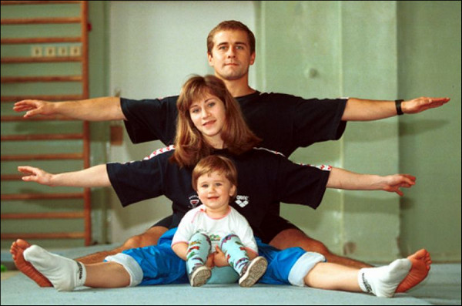
Таким образом, физкультурное образование основано на специально достигнутом уровне интеграции физкультурной образованности педагогов, детей и их родителей, что позволяет приобщить выпускников дошкольного учреждения к двигательной культуре.

Slide 26
Спасибо за внимание!

